Slide 1

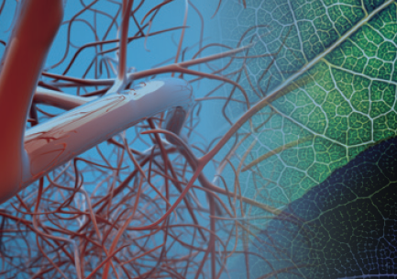
Prijenos tvari kroz organizam Prijenos tvari kroz tijelo čovjeka
1. Srčanožilni sustav
2. Sastav krvi
3. Uloge krvi
4. Srce i krvne žile
5. Optok krvi
6. Skrb o krvi i krvožilnome sustavu
7. Bolesti krvožilnoga sustava
Ne trebaš biti doktor da bi spašavao živote.
Samo doniraj krv.

Slide 2
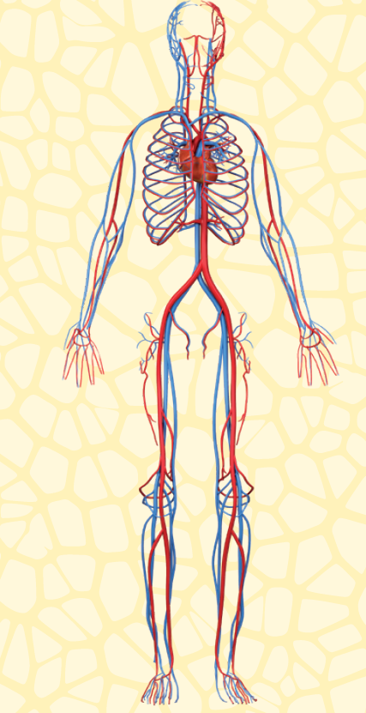
SRČANOŽILNI SUSTAV
osigurava izmjenu tvari
sastoji se od krvi, krvnih žila i srca
zatvoreni je sustav – krv je uvijek unutar žila
kretanje krvi osigurava potisak krvi iz srca i stezanje stijenki krvnih žila

Slide 3
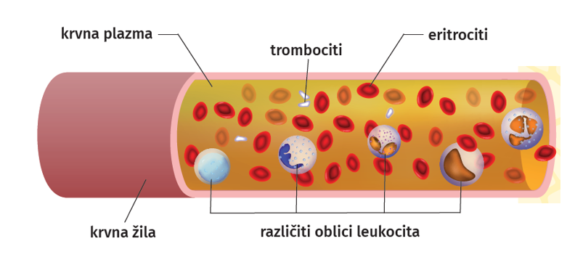
SASTAV KRVI
KRV
tekuće vezivno tkivo (5 L u tijelu odrasloga čovjeka)
KRVNA PLAZMA
KRVNE STANICE
prozirna žućkasta tekućina
CRVENE –ERITROCITI
BIJELE –LEUKOCITI
sadrži:
vodu
otopljene soli
bjelančevine
KRVNE PLOČICE – TROMBOCITI
krv se stalno obnavlja
krvotvorni organi: koštana srž,
limfni čvorovi, slezena

Slide 4


SASTAV KRVI
Pročitaj tekst u udžbeniku pa izdvoji specifičnosti pojedinih krvnih tjelešaca.
eritrociti
daju krvi crvenu boju
tijekom sazrijevanja gube jezgru
bitni su za prijenos kisika i ugljikova dioksida
leukociti
pojavljuju se u više različitih oblika i veličina
štite organizam od uzročnika bolesti
neki stvaraju protutijela
neki imaju sposobnost ulaziti u međustanične prostore
trombociti
nastaju raspadanjem posebnih stanica u koštanoj srži
bitni u procesu zatvaranja rana i zgrušavanju krvi

Slide 5
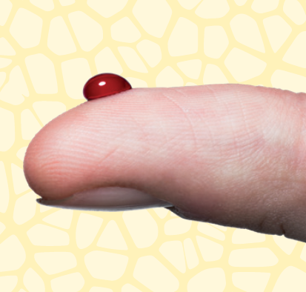
ULOGE KRVI
sudjeluje u održavanju stalne tjelesne temperature
osigurava izmjenu tvari: eritrociti prenose plinove, a krvna plazma hranjive i otpadne tvari
brani organizam od bolesti – leukociti i protutijela
sudjeluje u zatvaranju rana i zaustavljanju krvarenja

Slide 6
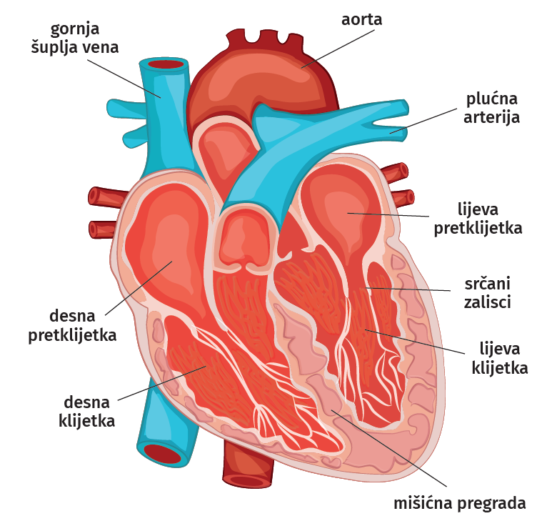
SRCE I KRVNE ŽILE
mišićni organ
smješten u središtu prsne šupljine
zaštićen osrčjem, prsnom kosti i rebrima
četverodijelan
srčani zalisci osiguravaju prolazak krvi samo u jednome smjeru
zvuk zatvaranja srčanih zalistaka čujemo kao otkucaje srca (puls)
U jednoj minuti izmjeri broj vlastitih otkucaja srca.

Slide 7
KRVNE ŽILE
osiguravaju prijenos krvi organizmom
ARTERIJE
odvode krv iz srca
građene od elastičnih debelih stijenki
održavaju krvni tlak i stezanjem potiskuju krv kroz žilu
aorta – najveća arterija u čovjekovu tijelu
VENE
dovode krv u srce
tanje stijenke, prolazak krvi usporen
protok osiguravaju okolni mišići svojim stezanjem i zalisci
KAPILARE
najmanje krvne žile tankih stijenki
djeluju kao prijelaz između artertija i vena

Slide 8
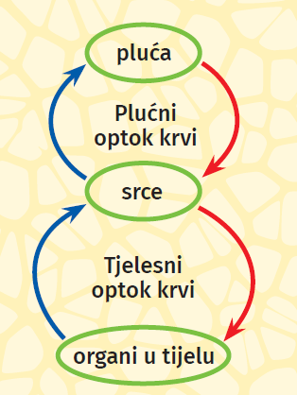
OPTOK KRVI
PLUĆNI
TJELESNI
krv iz tijela
lijeva pretklijetka
krv bogata ugljikovim dioksidom = VENSKA KRV
desna pretklijetka
aorta
desna klijetka
organi i tkiva u tijelu
IZMJENA TVARI
plućna arterija
vene
pluća
IZMJENA PLINOVA
krv bogata kisikom
plućne vene
radom srca upravlja živčani sustav
lijeva pretklijetka

Slide 9
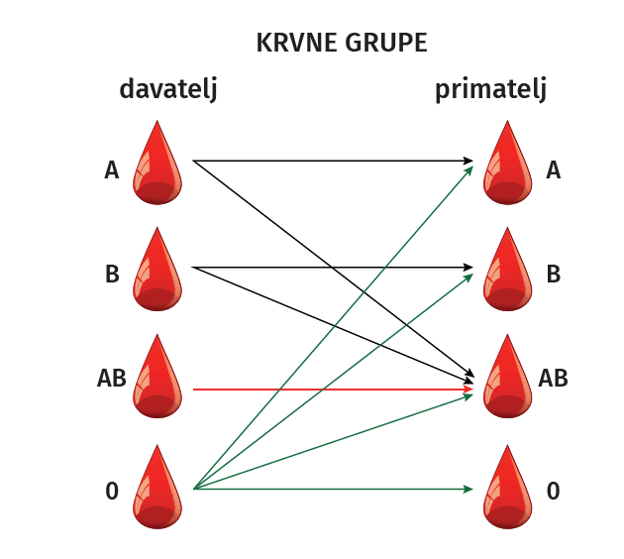
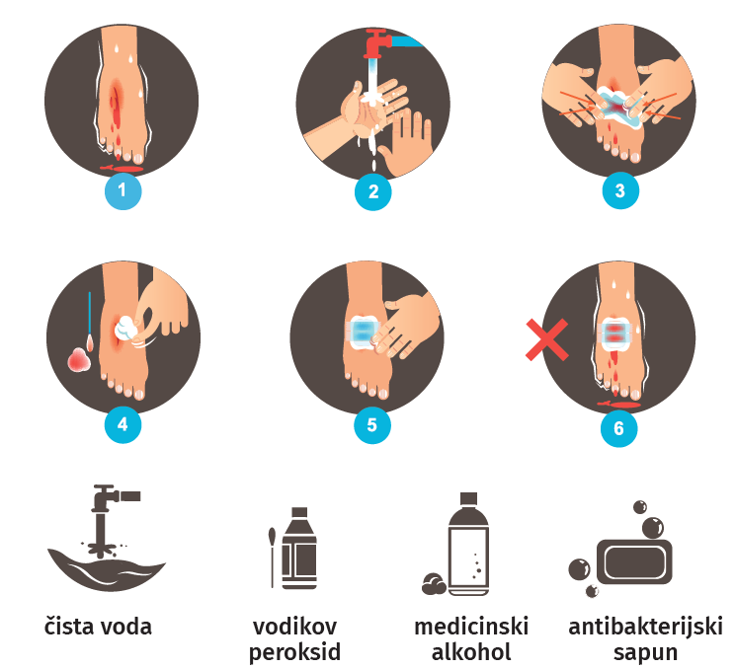
SKRB O KRVI I KRVOŽILNOME SUSTAVU
protok krvi kroz krvne žile pomaže krvni tlak
normalne vrijednosti krvnoga tlaka jesu 120/80 mm Hg
TRANSFUZIJA – prijenos krvi druge osobe u tijelo ozlijeđene osobe
Prva pomoć pri krvarenju:

Slide 10
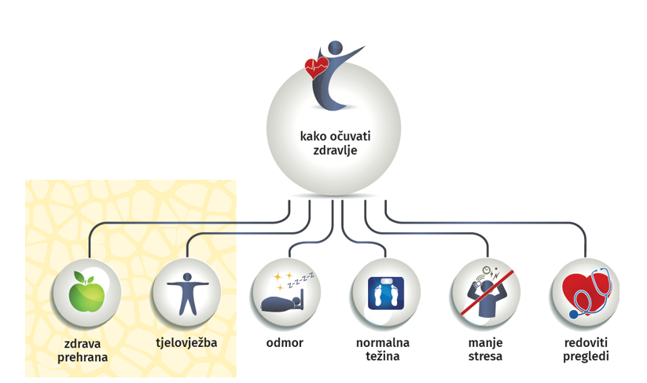
SKRB O KRVI I KRVOŽILNOME SUSTAVU

Slide 11
BOLESTI KRVOŽILNOGA SUSTAVA
nizak ili visok krvni tlak
taloženje tvari na stijenke žila
anemija
leukemija
poremećaji u srčanome ritmu
srčani udar

Slide 12

PONAVLJANJE
Od kojih se dijelova sastoji srčanožilni sustav?
Objasni uloge krvnih tjelešaca.
Kojim postupcima možemo pridonijeti zdravlju srčanožilnoga sustava?
Navedi nekoliko uloga krvi.
Objasni razlike među krvnim žilama.

